Slide 1
Пожары. Способы защиты и поведение.

Slide 3
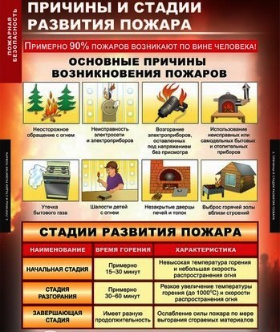

Slide 5
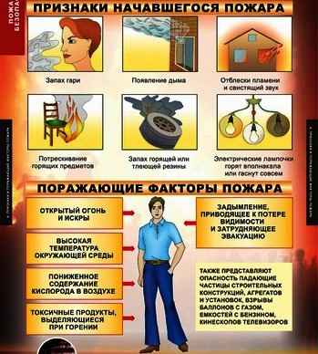

Slide 11
Вопросы:
Что такое пожар?
Назовите причины пожаров.
Назовите телефоны ЭКСТРЕННЫХ служб.
Назовите средства первичного пожаротушения.

